Slide 1
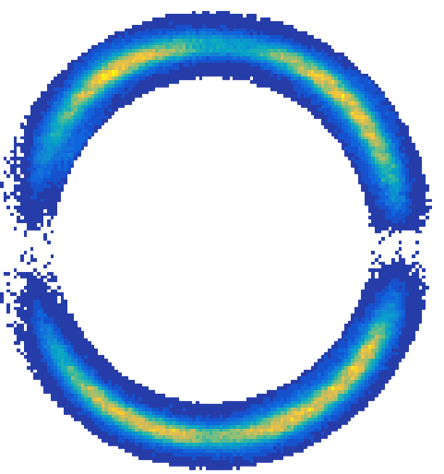
Новый метод реконструкции колец черенковского излучения для FARICH детекторов.
Агафонов Глеб, сотрудник ЛАДФВЭ

Slide 2
СУТь проекта.
ЧТО БЫЛО:
Алгоритм, реконструирующий кольцо черенковского излучения, используя трековую информацию и информацию о пространственном распределении хитов.
Не высокая точность и время выполнения реконструкции и анализа.
Физическая корректность реконструкции и последующего анализа.
cos(α) = 1/(β*n)
калориметр и трековая система
детектор
аэрогель
ЧТО СТАЛО:
Алгоритм, реконструирующий кольцо черенковского излучения, используя лишь информацию о пространственном распределении хитов.
Высокая точность и время выполнения реконструкции и анализа.
Физическая корректность реконструкции и последующего анализа.
Возможность работы с данными любого качества.

Slide 3
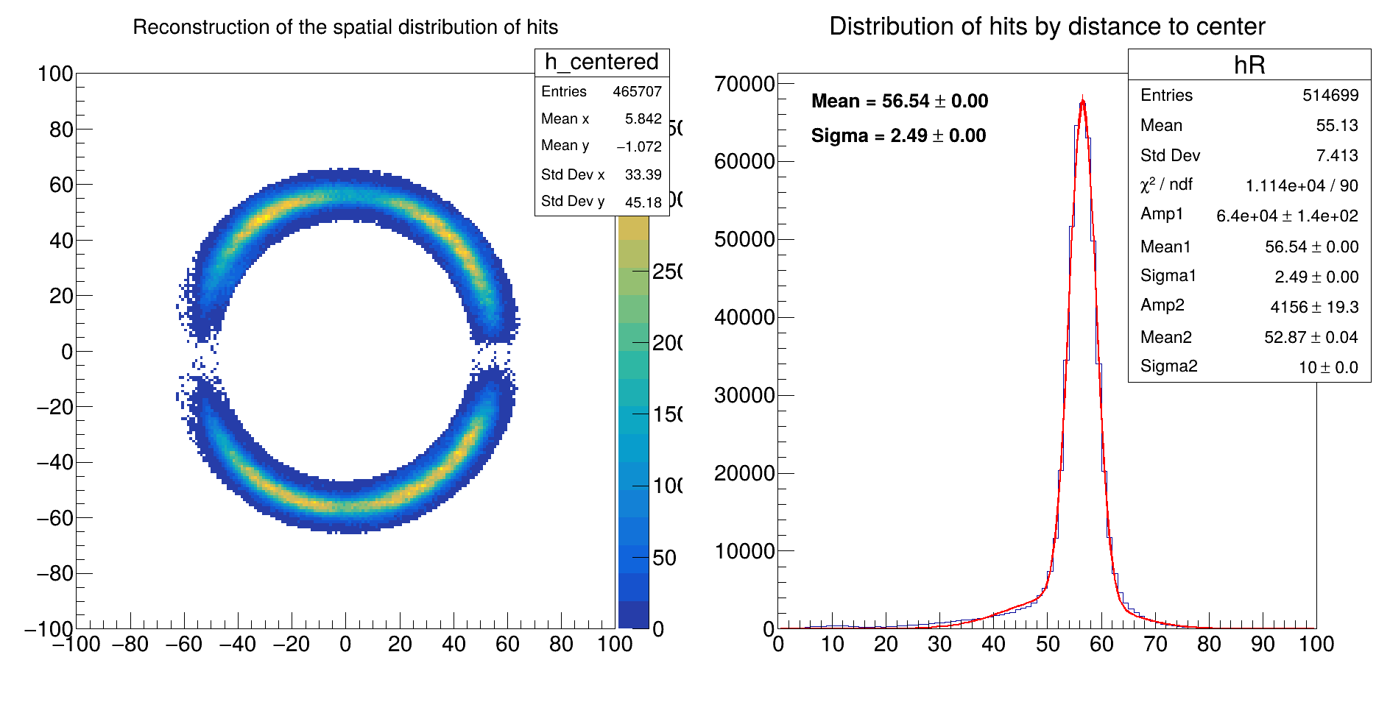
Результаты на настоящий момент.
Средняя скорость фитирования на одно событие: 0.003 ms
Среднее значение выбросов при фитировании: 3 mm
Погрешность фитирования: 2%
Потеря важных событий при фильтрации: 3 %
Разработан алгоритм реконструкции кольца черенковского излучения, основанный на аналитическом методе аппроксимации Таубина и математически-статистическом методе моментов (ММ-оценки).
Разработан алгоритм фильтрации аппроксимированных данных, основанный на медианном абсолютном отклонении распределения хитов по радиусу кольца.
Улучшен алгоритм фитирования распределения хитов относительно аппроксимированного центра.

Slide 4
ПЛАНы на 2026 год.
1)Обучение разработанного алгоритма, с помощью методов машинного обучения, на смоделированных данных.
1.1) Написание статьи/отчета, в которой/котором будет представлен анализ методов реализованных в рамках проекта.
2)Тестирование уже обученного на смоделированных данных алгоритма на реальных данных.
3)Написание статьи по итогам проекта, в которой будут представлены результаты тестирования в случае успеха. В случае, если тесты покажут неудовлетворительные результаты, то алгоритм будет дорабатываться пока результаты не будут удовлетворительны .
4)Участие в научных конференциях для "продвижения" результатов проекта.
4.1) Установление связи с коллегами из Дубны: Питчинг итогового продукта для последующего внедрения в систему обработки данных FARICH на эксперименте SPD.

Slide 5
ПЛАНы на 2026 год.
Машинное обучение на смоделированных данных:
Качественно и подробно описать используемых алгоритм (вместе с описание других для будущего отчета/статьи)
Внести в алгоритм изменения, которые бы позволили работать с эллипсами (желательно с коническими сечениями любого вида)
Добиться максимальной устойчивости в поиске параметров кривой
Тестирование на реальных данных
Выбор данных (открытые данные ATLAS, данные с ВЭПП)
Прогон алгоритма на реальных данных
Калибровка и дообучение

Slide 6
СПАСИБО за ВНИМАНИЕ!

